Slide 1
TP N°3 ANALISIS DE SITIO
ALUMNOS: FACUNDO CELIZ Y MARCOS MAGLIONE 7mo 3ra
PROFESOR: FINKELSTEIN MARCOS
CURSO: 7mo 3ra

Slide 2
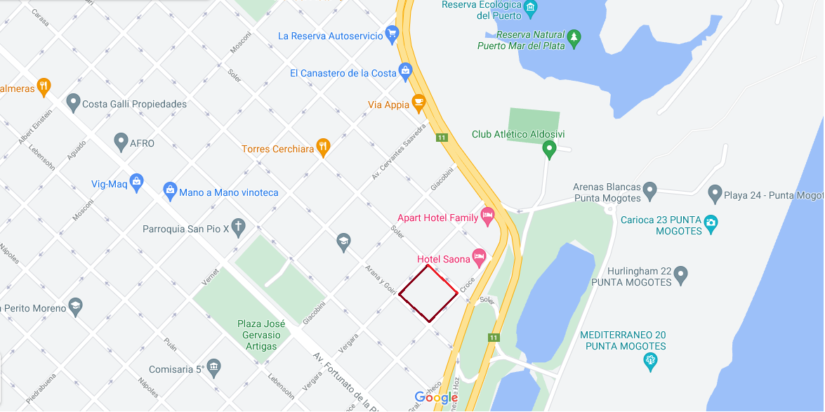
UBICACIÓN DEL TERRENO
MANZANA DEL TERRENO

Slide 3
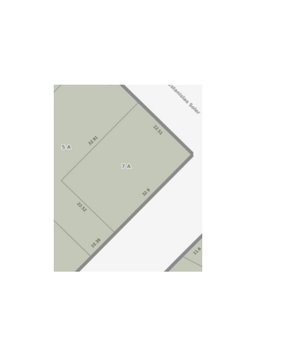
TERRENO
CIUDAD: MAR DEL PLATA
CALLE: CROCCE 1790
MZ 39 - PARCEELA 7ª
DISTRITO: R3
FOS: 0.6
FOT: 1.5
DIMENCIONES: FRENTE: 32.9m FONDO: 22.52m

Slide 4
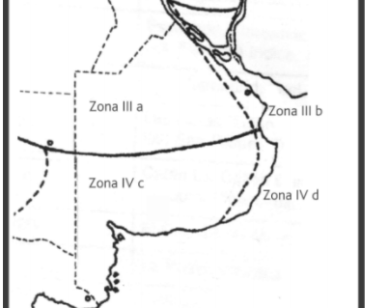
CLIMA
El terreno se encuentra en la zona IV d (zona marítima).

Slide 5
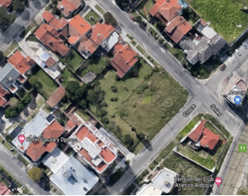

VIENTO
Los vientos en Mar del Plata generalmente provienen del sur y sur-este.
FLECHAS AZULES: VIENTOS FRIOS
FLECHAS ROJAS: VIENTOS CALIDOS
O
E
S

Slide 6
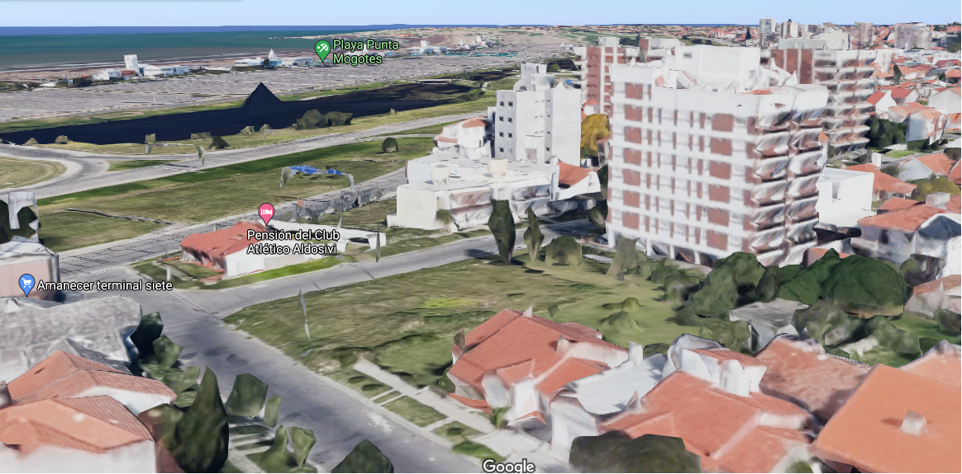
VIENTOS FRIOS
La línea azul representa el reparo contra los vientos fríos provenientes del sur.
Aunque tengamos esos altos edificios al sur todavía queda un poco descubierta la zona sur-este.

Slide 7
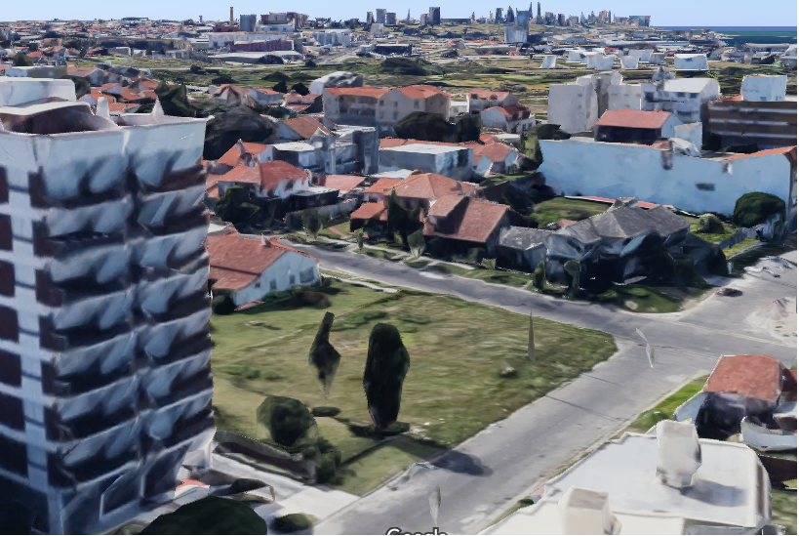
VIENTOS CALIDOS
Acá podemos ver un reparo con menor altura ya que con la vista al norte tenemos casas con no mas de 2 pisos por lo cual permite la entra da de estos vientos cálidos.

Slide 8
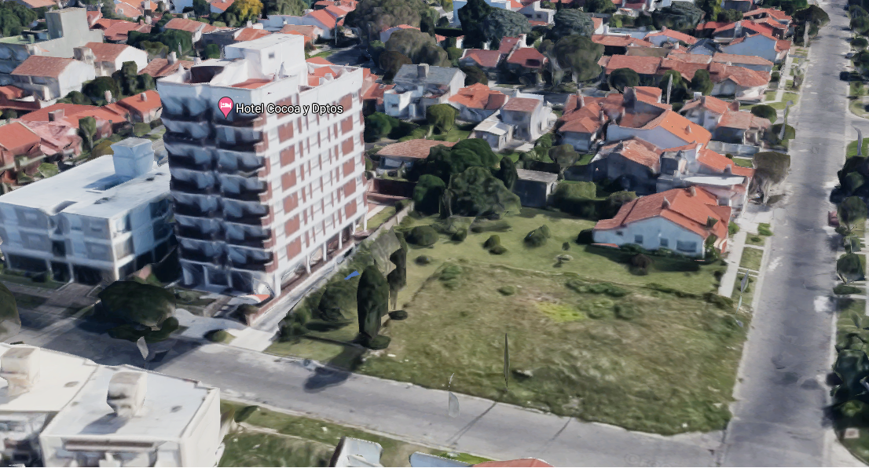
LLUVIAS
Las lluvias en su mayor cantidad se dan desde el sur
AREA ROJA: área menos afectada por la lluvia.

Slide 9
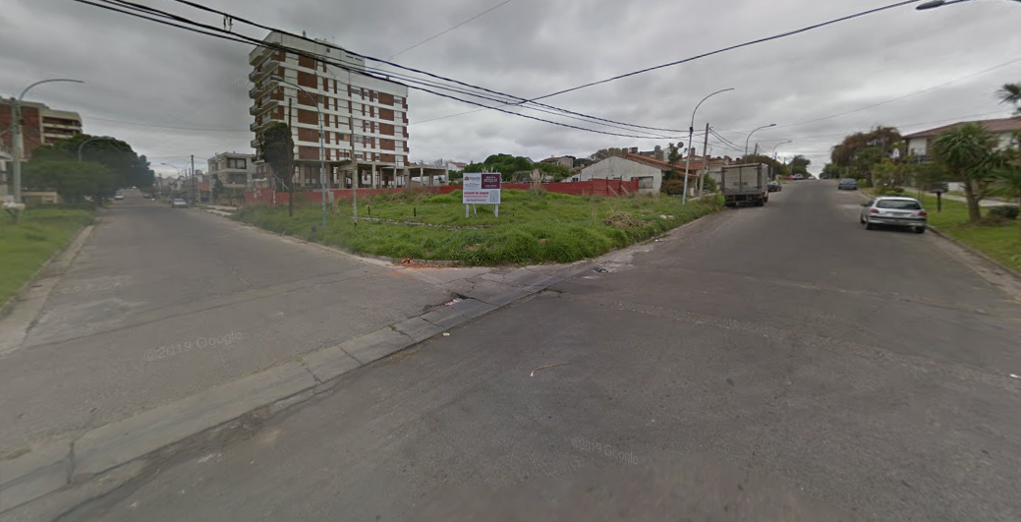
CIRCULACION AGUA DE LLUVIA

Slide 10
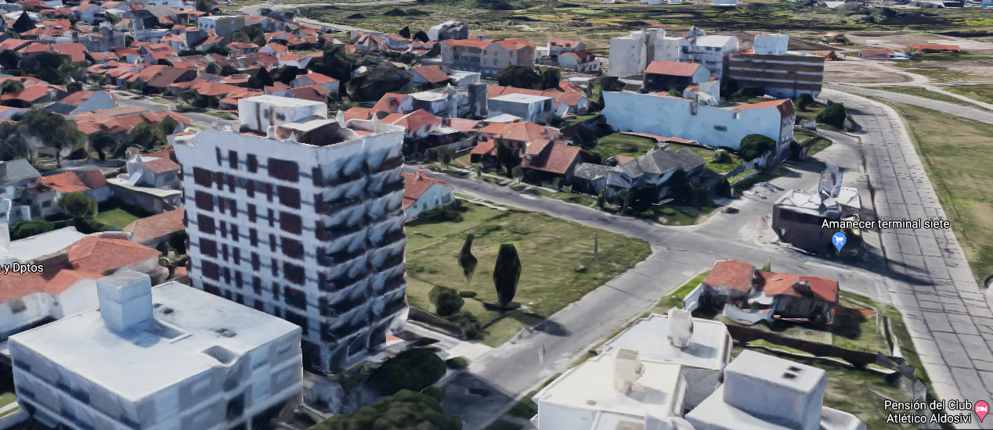
ASOLEAMIENTO

Slide 11
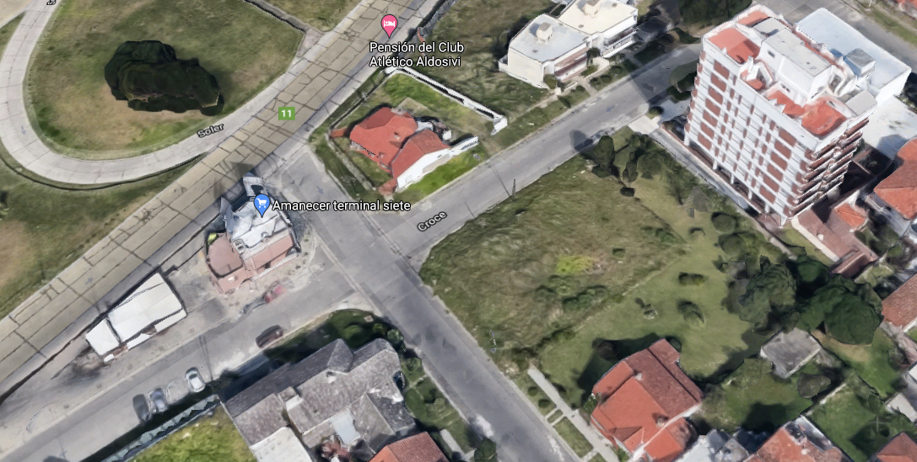
CONOS DE SOMBRA
Acá podemos ver que el terreno no se ve afectado por sombras durante el día, ya que las casas limítrofes son bajas y no proyectan una gran sombra.

Slide 12
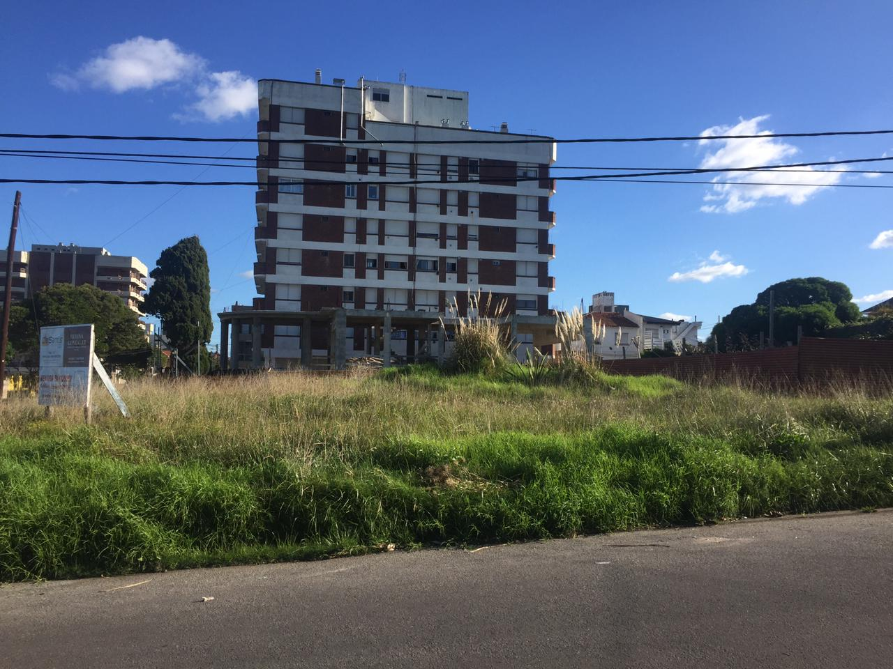
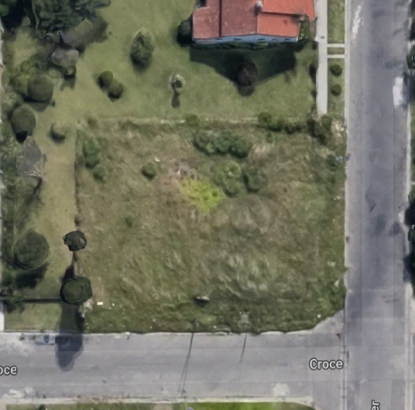
FORESTACION

